Slide 1


Slide 2
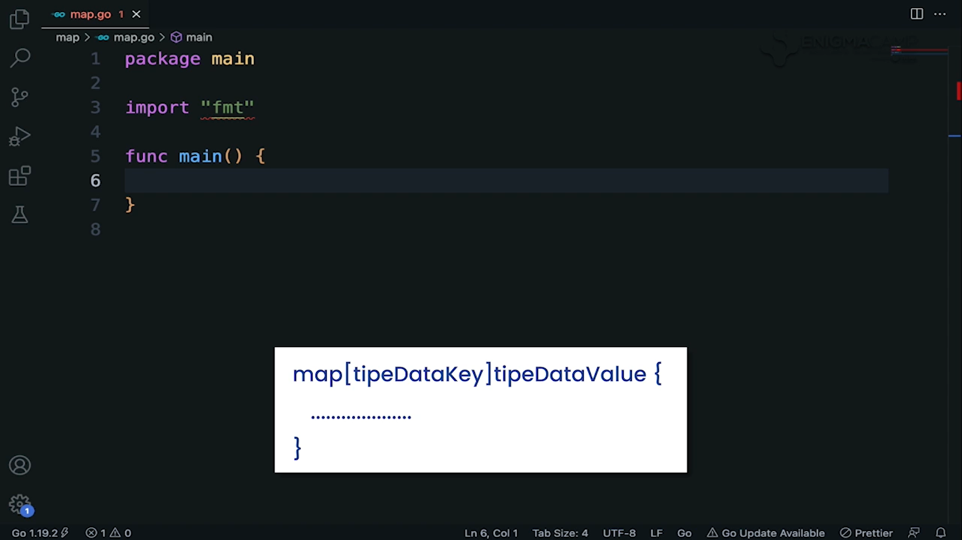
map[tipeDataKey]tipeDataValue

